Slide 1
Measuring Information Transfer
韩仪

Slide 2
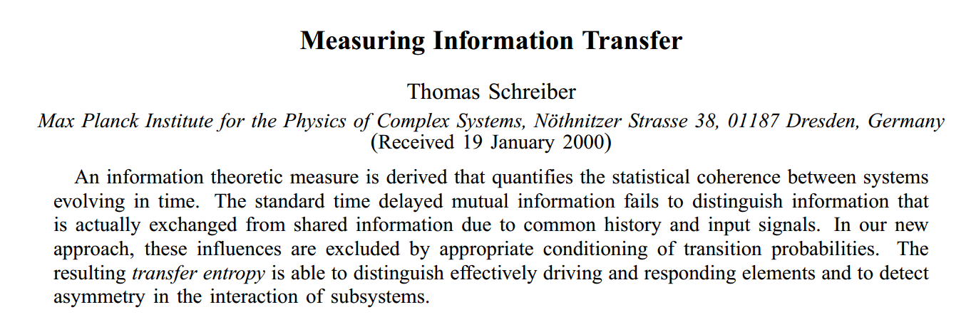
Measuring Information Transfer
在统计学中，我们使用概率来表征事件的可能性，使用条件概率，联合概率等来衡量不同随机变量之间的关系。在信息论中，我们使用香农熵来衡量一个事件或者系统所包含的信息量得多少，或者是不确定度的大小，使用互信息来在一定程度上表征两个系统之间的不确定度或者信息量的关系
缺陷：
互信息是对称的，它不包含任何方向信息，也不包含任何历史信息。也提出过使用包含了延迟因子的互信息来让它携带一定的方向信息，但是这个并不能揭示任何底层原理，而更类似于一种技术手段。
于是这里提出了一个新的量--转移熵。转移熵可以用来定量的描述两个系统之间的因果性，或者说系统之间的信息流向和大小。

Slide 3
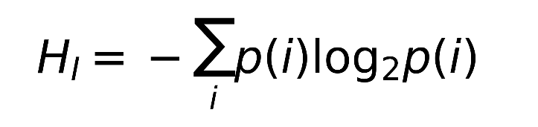
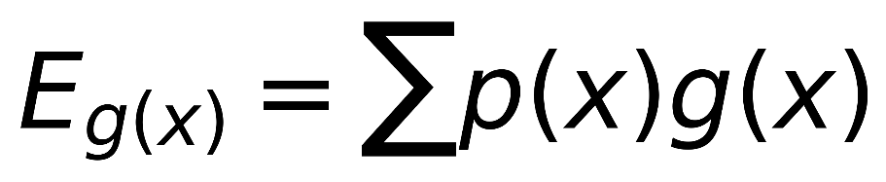
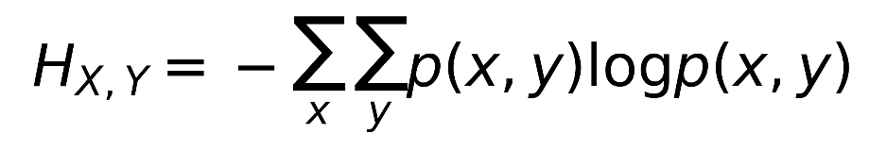
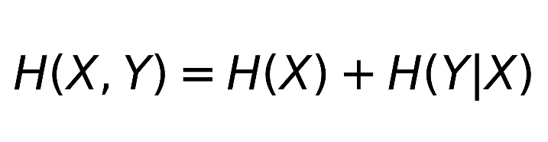
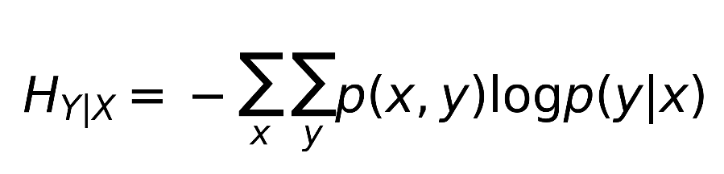
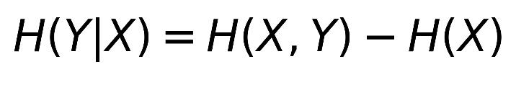
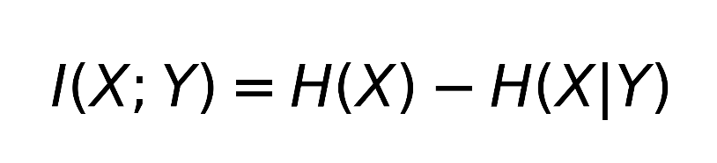
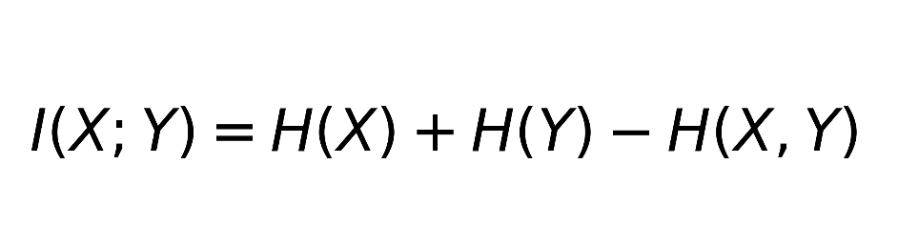
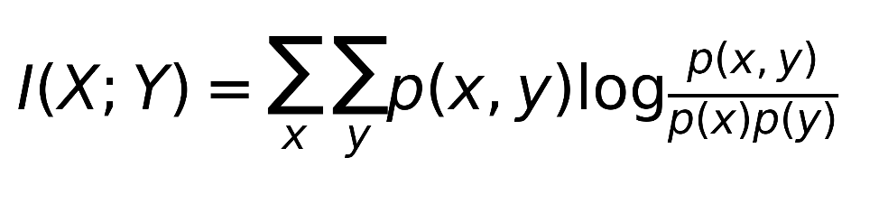
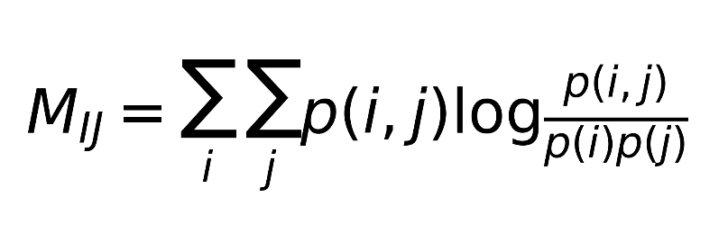
Measuring Information Transfer
基础概念回顾
香农信息熵：
联合熵：
条件熵：
互信息：

Slide 4
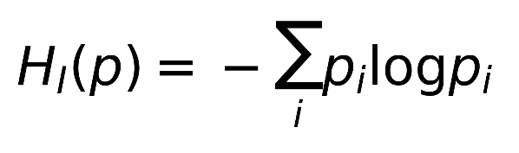
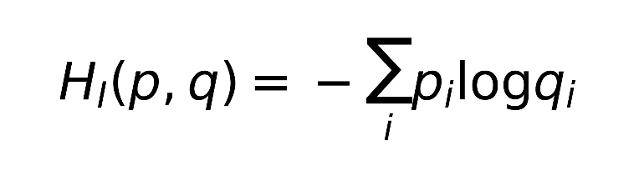
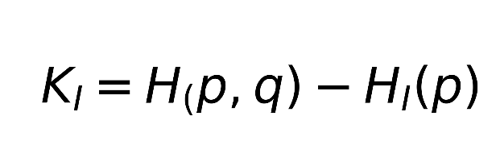
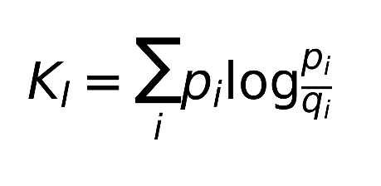
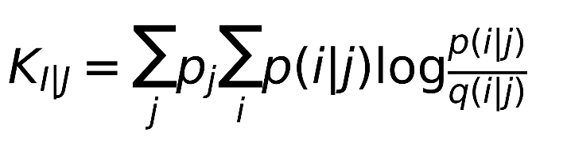
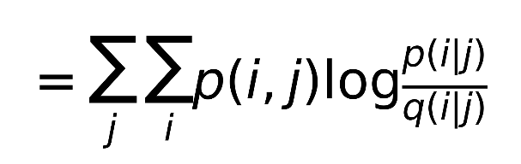
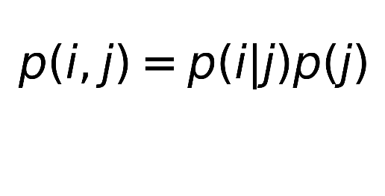
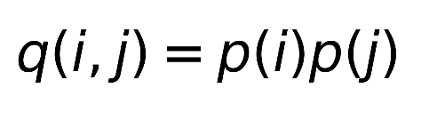
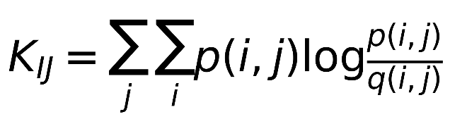
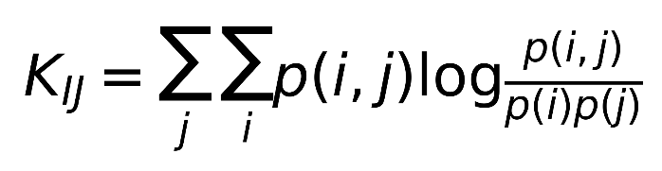
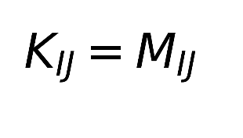
Measuring Information Transfer
基础概念回顾
交叉熵
相对熵(Kullback熵)
条件相对熵
联合相对熵

Slide 5
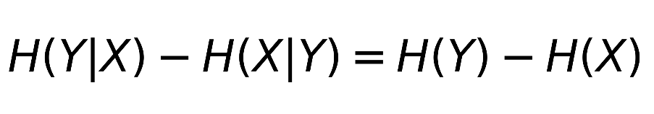
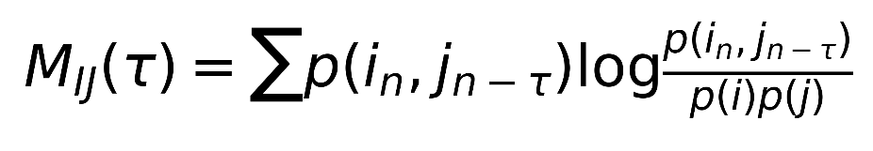
Measuring Information Transfer
基础概念回顾
互信息对称
条件熵不对称
时延互信息

Slide 6
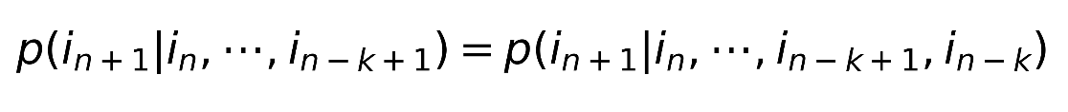
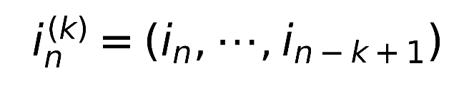
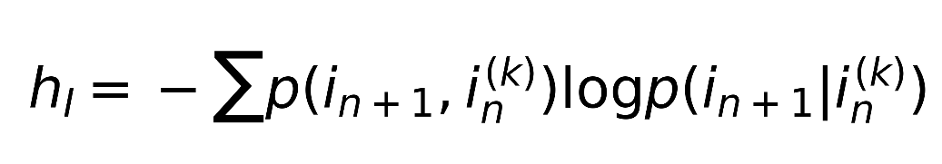
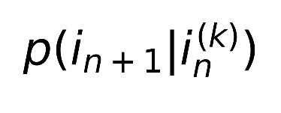
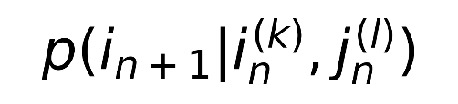
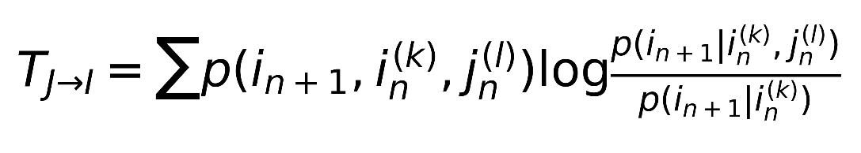
Measuring Information Transfer
基础概念回顾
平稳随机过程 马尔科夫过程
K阶马尔科夫过程
熵率
转移条件相对熵
（转移熵）

Slide 7
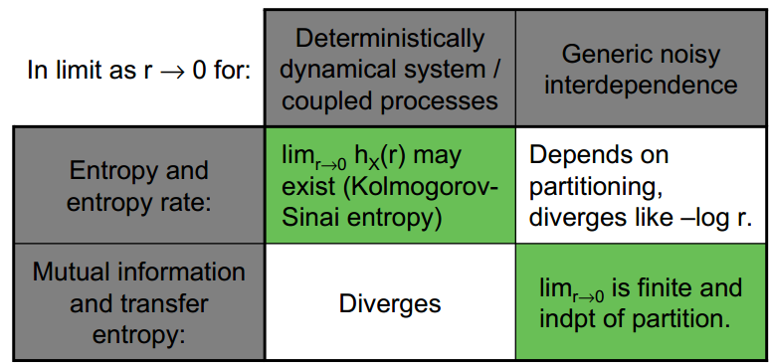
Measuring Information Transfer
性质
对于连续的时间序列，我们需要使用一定的分辨率对它进行划分，进而能够观察这个序列，划分的过程就是把这个过程颗粒化，分辨率称为r

Slide 8
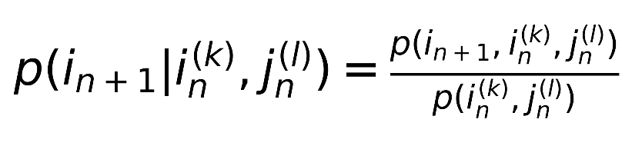
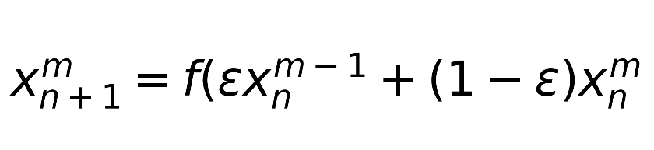
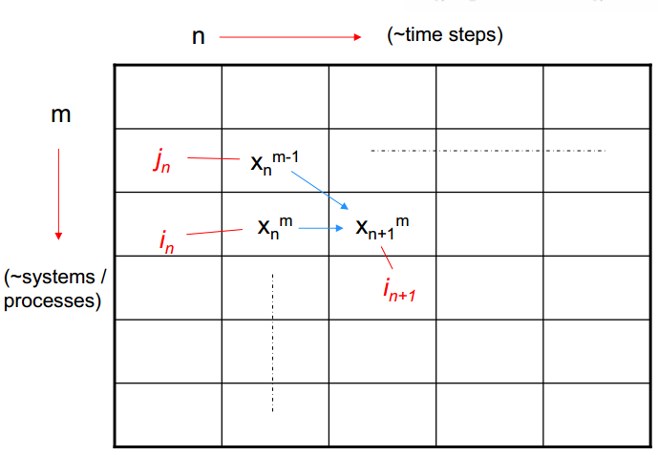
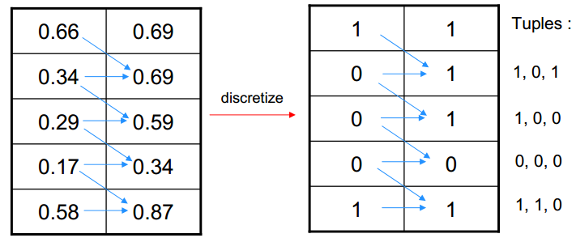
Measuring Information Transfer
计算
离散情况下
一维耦合映像格子
f(x<0.5)=2x f(x>=0.5)=2-2x
100个格子，以迭代100000次之后的结果作为初始条件，再迭代10000次

Slide 9
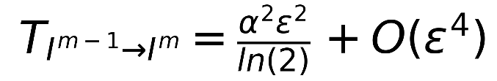
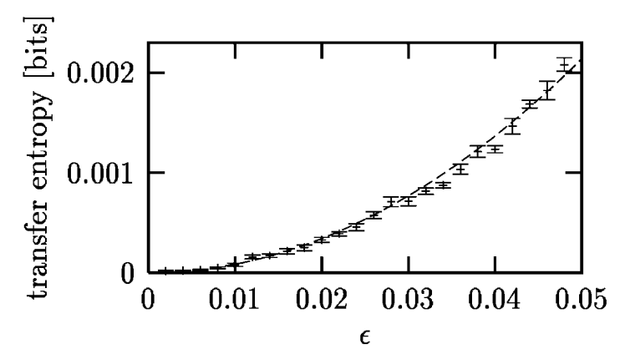
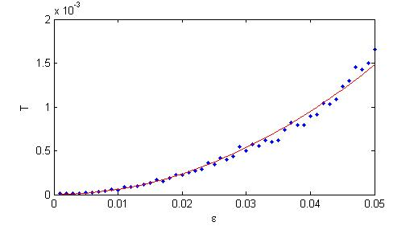
Measuring Information Transfer
计算
结果

Slide 10
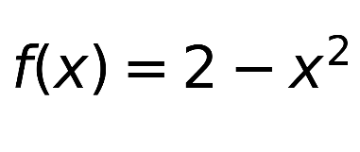
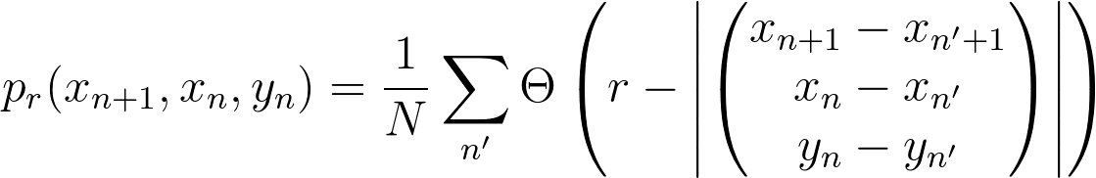
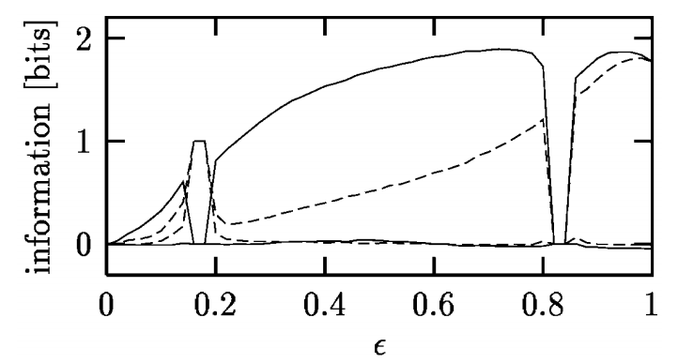
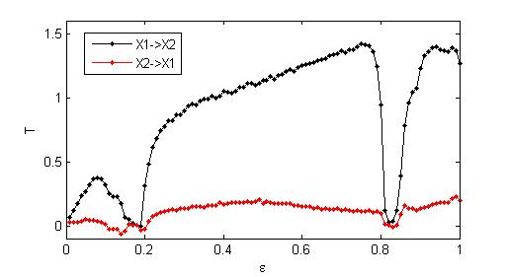

Measuring Information Transfer
$$计算$$
连续情况下
核密度估计

Slide 11
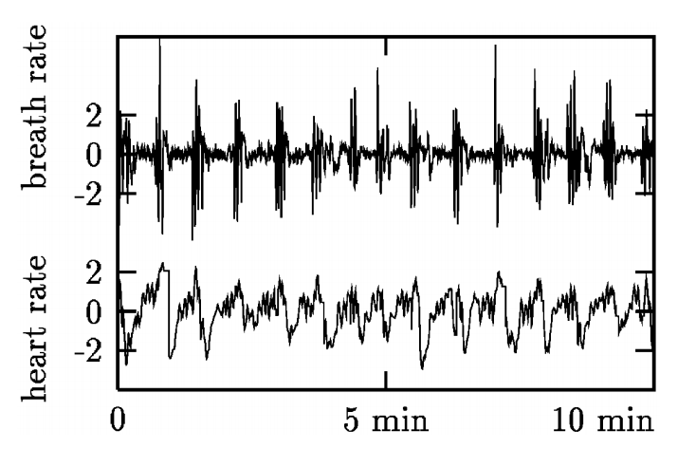
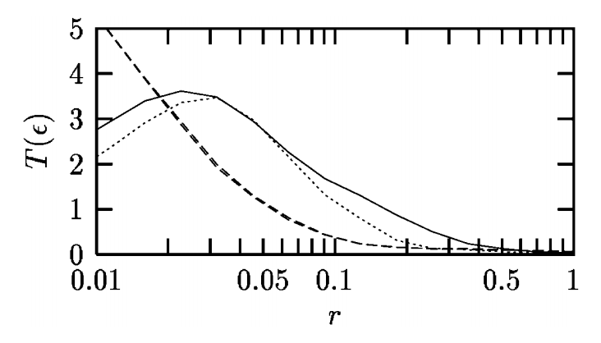
Measuring Information Transfer
计算

Slide 12
总结
转移熵的提出就是为了探测两个系统之间的信息交换，忽略的是静态的联系，而是
使用了时间序列
相比于互信息它包含了方向信息，相比于时间延迟互信息，它具有比较清晰的底层
数学原理，并且也的确得到了和时间延迟互信息不同的结果
计算的过程比较漫长，尤其是对于比较大的数据集，需要采用一些优化或者是寻求
一些工具箱

Slide 13
谢 谢！

